Slide 1
PAWEŁ EDMUND STRZELECKI
Dokonania w Australii
W Sydney podjął przygotowania do penetracji kontynentu australijskiego, wówczas jeszcze słabo poznanego i zaludnionego, nazywanego „Nową Holandią”.
Nawiązał kontakty z gubernatorem Georgem Gippsem, który obiecał wsparcie dla jego badań.
Rozpoczął swe prace w połowie 1839 r., pokonując ogromne obszary kontynentu w niezwykle trudnych warunkach.
Jednym ze znaczących jego osiągnięć było odkrycie złota w dolinie Clwyd oraz w okręgu Wellington.

Slide 2
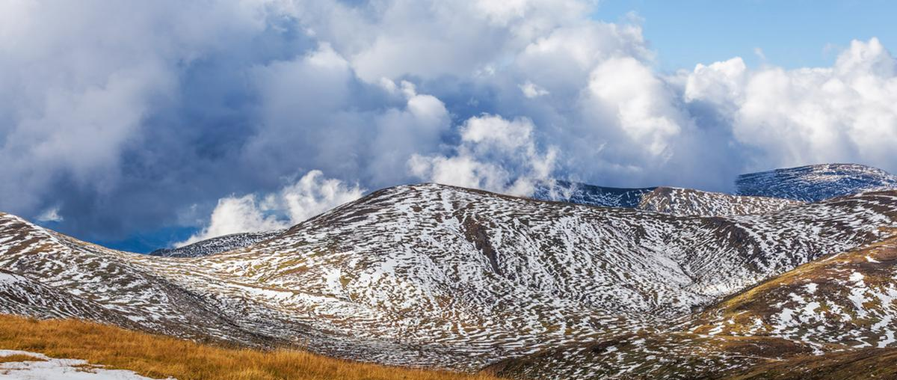
Pod koniec 1839 r. P. E.Strzelecki odbył wyprawę w Góry Śnieżne, następnie odwiedził pasmo Wielkich Gór Wododziałowych.
Poznawane obszary przemierzał pieszo z ciężkim plecakiem,
z niezbędnymi przyrządami badawczymi.
W lutym 1840 r. jako pierwszy wszedł na najwyższy szczyt Australii, który nazwał Górą Kościuszki.
Odkrył też dolinę Latrobe, gdzie znajdują się jedne z największych na świecie pokłady węgla brunatnego, a także złoża ropy naftowej i złota.

Slide 3
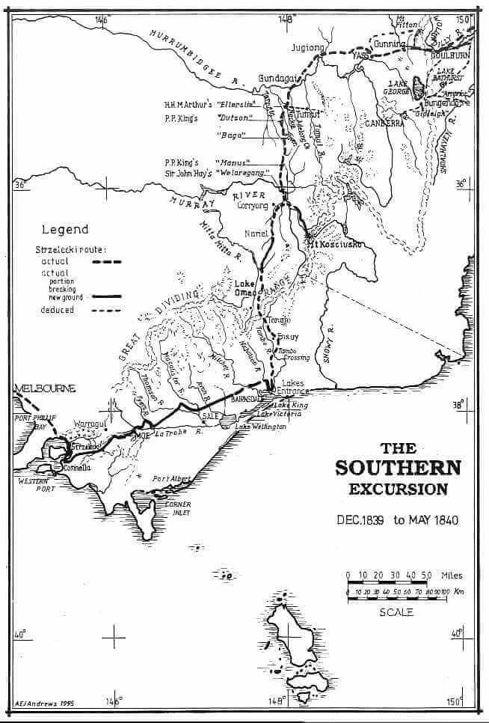
Góra Kościuszki
Dolina Latrobe
http://mtkosciuszko.org.au/polski/mapy-wypraw.htm

Slide 4
3 AUSTRALIJSKIE WYPRAWY
W swą pierwszą podróż w głąb australijskiego lądu Strzelecki wyruszył w lipcu 1839 r. – w Góry Błękitne i dolinę górnego biegu rzeki Grose.
2. W grudniu 1839 r. Strzelecki wyruszył w głąb nieznanego lądu po raz drugi - wzdłuż Gór Wododziałowych.
15 lutego wspiął się na mierzący 2228 metrów szczyt, który okazał się najwyższą górą Australii. Polski badacz nazwał go Górą Kościuszki.
3. Po zejściu z gór zajął się eksploracją tzw. Ziemi Gippsa (Gippslandu – od nazwiska gubernatora), opracował pierwszą mapę tego terenu.
W trakcie 3 wypraw pokonał 3 tysiące kilometrów,

Slide 5
„Miałem do wyboru tylko jedną drogę: iść naprzód. Zdwoiłem przeto tempo marszu, wchodziłem do góry i schodziłem na dół, wspinałem się i zjeżdżałem, czołgałem się, aż znalazłem się w środku lasu z wysokimi i gęstymi paprociami uginającymi się pod ciężarem padającego wciąż deszczu. Mój dalszy marsz przypominał raczej pływanie niż chód".

Slide 6
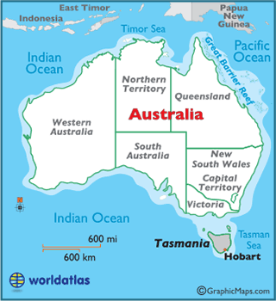
TASMANIA
W lipcu 1840 r. odwiedził Tasmanię, gdzie zaprzyjaźnił się z gubernatorem sir Johnem Franklinem.

Slide 7
Mapa geologiczna Australii i Tasmanii sporządzona przez Strzeleckiego
(ze zbiorów National Library of Australia)

Slide 8
W DRODZE POWROTNEJ DO
LONDYNU
Strzelecki opuścił Sydney w kwietniu 1843r. na statku „Anna Robertson” płynącym wzdłuż Wielkiej Rafy Koralowej, w kierunku Archipelagu Malajskiego.
Droga do Europy była powolna i obfitowała w wiele ciekawych przystanków. Odwiedził
Timor, Sumbawe, Bali, Lombok, Jawę, Borneo i Filipiny.
Przez Manilę (Filipiny) dotarł do Kantonu (CHINY) i Hong Kongu.

Slide 9
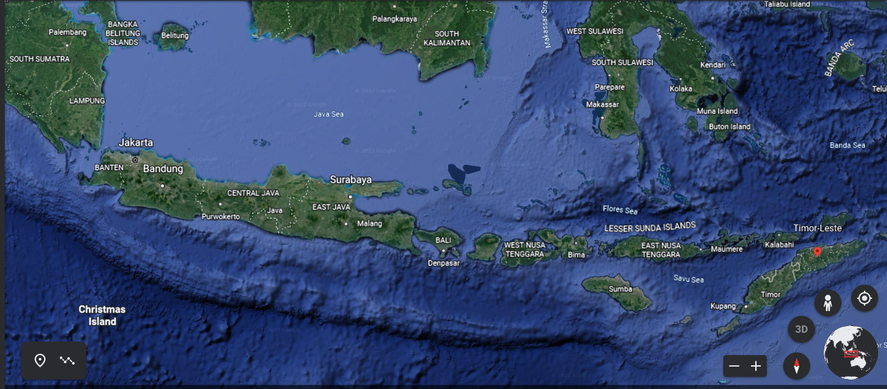
ARCHIPELAG MALAJSKI:
Timor, Sumbawe, Bali, Lombok, Jawę, Borneo, Filipiny
JAWA
LOMBOK
TIOMOR
SUMBAWA
BALI

Slide 10
BORNEO I FILIPINY
BORNEO

Slide 11
MANILIA
F
I
L
I
P
I
N
Y

Slide 12
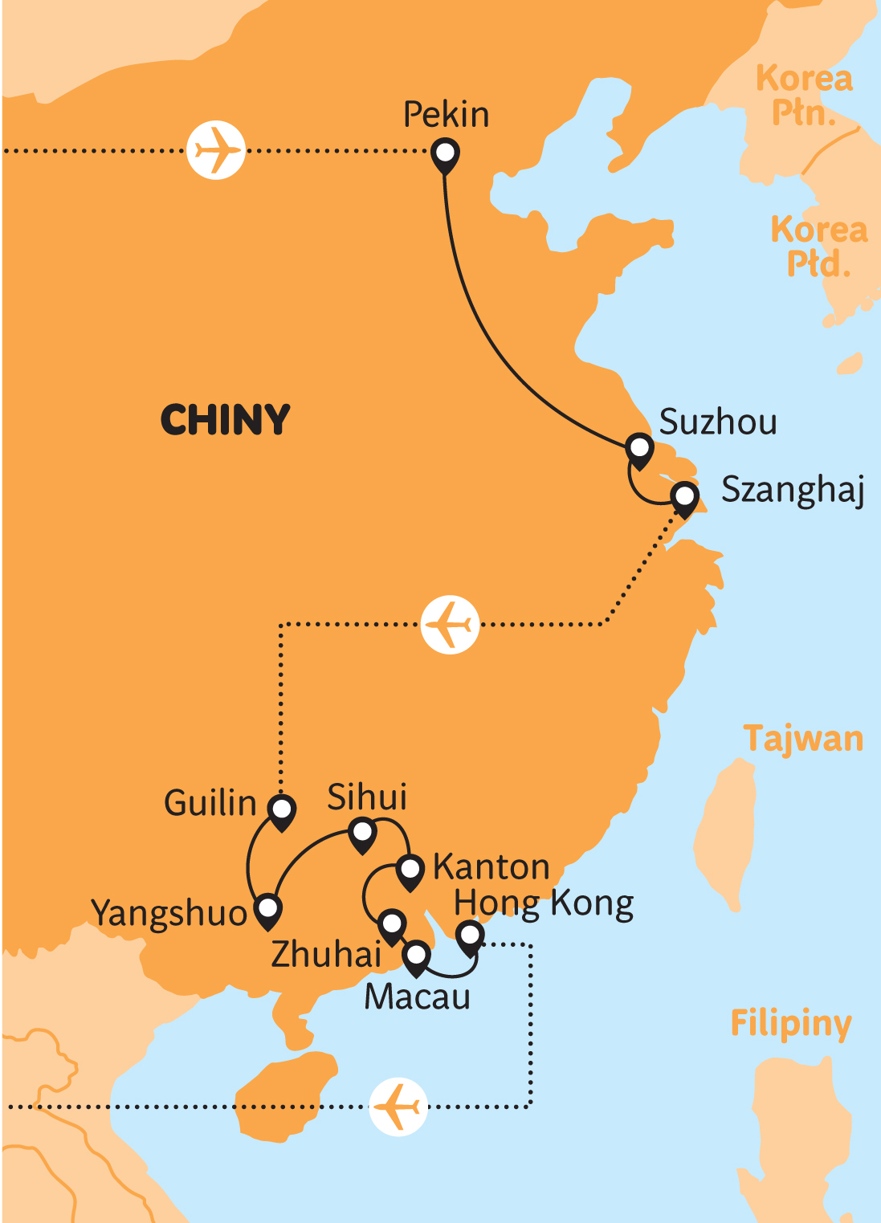
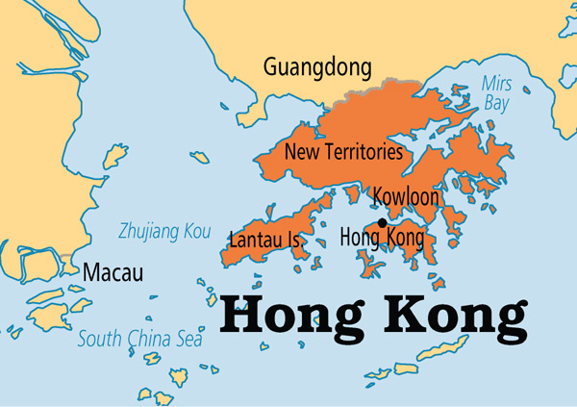
Kanton (CHINY)
i Hong Kong
Jego pobyt w Chinach trwał blisko 3 tygodnie.

Slide 13
Na każdej z wysp prowadził badania gleboznawcze, etnograficzne i lingwistyczne oraz pomiary meteorologiczne.
Około 11 sierpnia 1843r. wszedł na parowiec pocztowy „Akbar”, który zatrzymał się na wyspie Panang i w Singapurze, skąd popłynął do Suezu.
W Egipcie Strzelecki przebywał 10 dni i odpłynął na parowcu „Oriental” około 27 listopada 1843r. do Marsylii, zatrzymując się na Malcie i w Algierze.

Slide 14
WYSPA PENAG KOŁO MALEZJI
PENAG
SINGAPUR
SINGAPUR

Slide 15
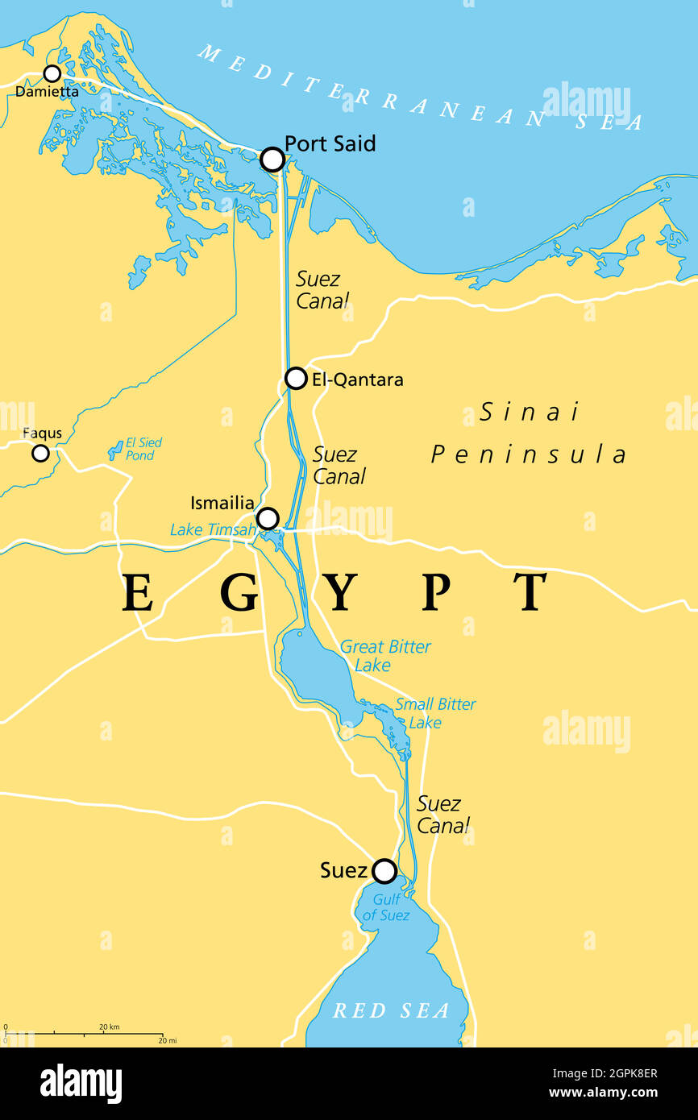
Z Singapuru
Strzelecki
popłynął
do Suezu
w Egipcie.

Slide 16
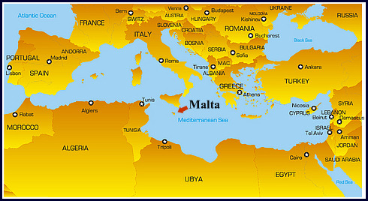
Przez kanał Sueski Strzelecki odpłynął na parowcu „Oriental” do Marsylii.
Po drodzę zatrzymał się na MALCIE i w ALGIERZE.

Slide 17
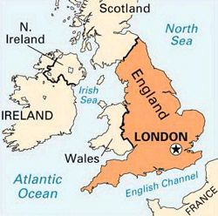
Paweł Edmund Strzelecki
zakończył swą podróż dookoła świata
24
października
1843 roku
w LONDYNIE

Slide 18
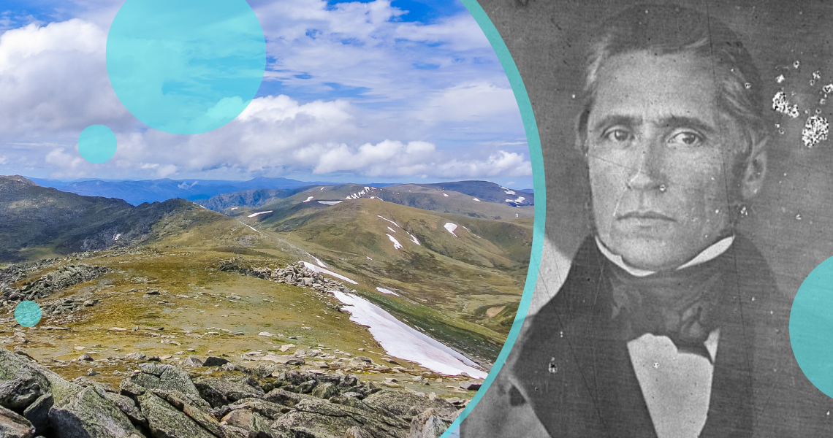
PAWEŁ EDMUND STRZELECKI
Podróże musiał finansować z własnych środków, więc chętnie korzystał
z uprzejmości kapitanów statków,
którzy zapraszali go na swój pokład
oraz z życzliwości gubernatorów.

Slide 19
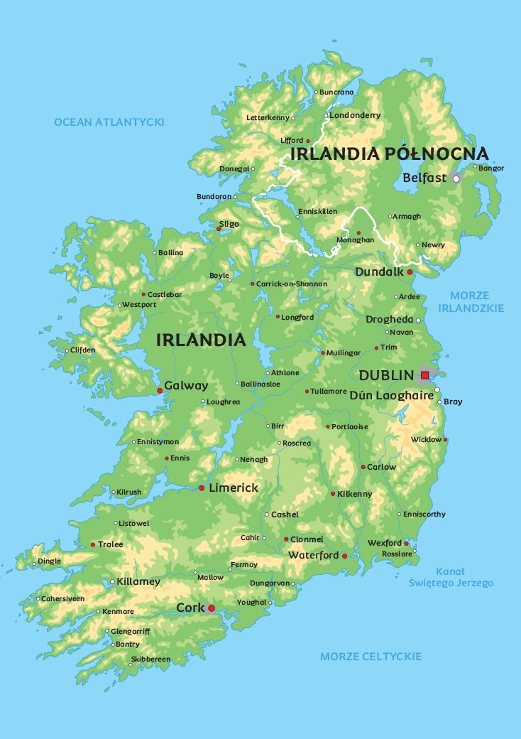
AKCJA
HUMANITARNA
W IRLANDII

Slide 20
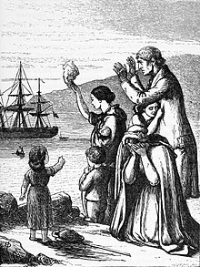
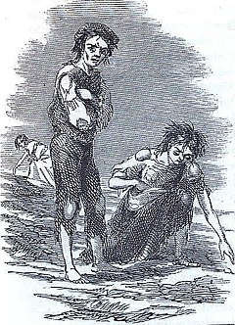
Wielki Głód w Irlandii trwał cztery lata
(1845-1849), spowodował śmierć około miliona osób, a drugi milion zmusił do emigracji.
Paweł
Edmund
Strzelecki

Slide 21
W styczniu 1847r. Paweł Edmund Strzelecki zgłosił swój udział w akcji humanitarnej.
Był on człowiekiem nieskazitelnie uczciwym,współczuł ubogim i pokrzywdzonym, miał dar jednoczenia ludzi.
Z narażeniem zdrowia i życia przez dwa lata swej działalności w Irlandii Strzelecki uratował ponad 200 tysięcy istnień ludzkich od pomoru głodowego i epidemii związanych z klęską głodu, jaka nawiedziła Irlandię wskutek zarazy ziemniacznej.

Slide 22
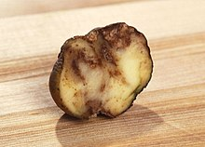
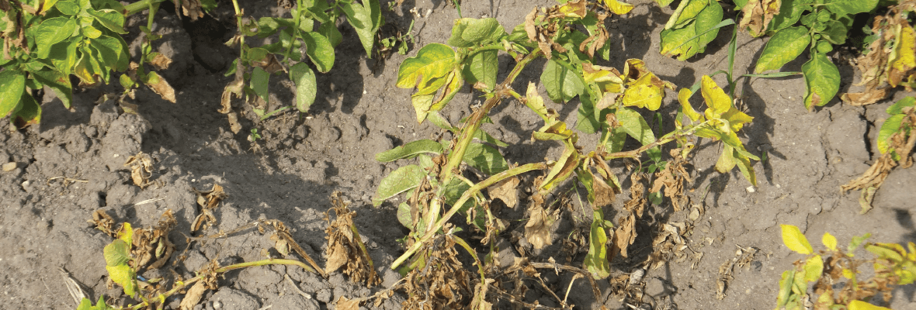
Przyczyną klęski głodu w Irlandii w połowie XIX w. było przede wszystkim
pojawienie się
zarazy ziemniaczanej,
która nie zanikła przez kilka lat i doprowadziła do nieurodzaju.

Slide 23
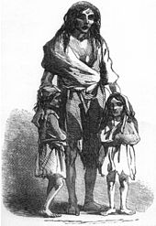
Paweł Edmund Strzelecki został wydelegowany (przez British Relief Association - B.R.A.) do pomocy w głodującej Irlandii w styczniu 1847 roku. Odpowiedzialny był za niesienie pomocy w trzech hrabstwach na północnym
zachodzie Irlandii:
Sligo
Donegal
Mayo
W ciągu niespełna dwóch miesięcy utworzył:
komitety pomocy,
zorganizował składy z pożywieniem,
wsparł w znacznym stopniu mieszkańców hrabstw
P.E.Strzelecki prawie stracił życie, niosąc pomoc innym, kiedy w kwietniu 1847 r. zaraził się tyfusem głodowym.

Slide 24
Pomoc Pawła Edmunda Strzeleckiego skierowana była wprost do dzieci:
polecił im rozdać ubrania,
ustanowił jeden szkolny posiłek dziennie,
dbał o higienę,
kazał dostarczyć dzieciom:
wodę, mydło, ręczniki i grzebienie
Paweł Edmund Strzelecki zalecił, by przed posiłkiem każde dziecko umyło twarz i ręce oraz uczesało włosy.
Dzięki staraniom Strzeleckiego taki system pomocy postanowiono wprowadzić w innych hrabstwach, dzięki czemu udzielono wsparcia dla ponad 200 000 dzieci.

Slide 25
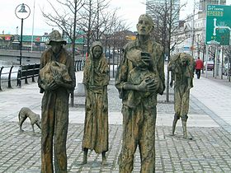
Paweł Edmund Strzelecki zaoferował, że będzie kontynuował swoją pracę. Został przeniesiony do Dublina
i mianowany głównym przedstawicielem Brytyjskiego Stowarzyszenia na całą Irlandię.
POMNIK
OFIAR
GŁODU
W DUBLINIE W IRLANDII

Slide 26
PRASA
O PAWLE EDMUNDZIE STRZELECKIM
Irlandzka gazeta „Dublin Evening Post” opublikowała w tym czasie następujące słowa:
„Przez więcej niż osiemnaście miesięcy ten dystyngowany Polak poświęcił się, duchem i sercem, pracy na rzecz dobra, karmiąc potrzebujących, a szczególnie dostarczając pożywienie i odzież tłumom biednych dzieci w licznych szkołach w dalekich rejonach tego kraju ”.
W angielskim dzienniku „Morning Chronicle" napisano z kolei, że Strzelecki opuszczał Irlandię …
„Ciesząc się poszanowaniem każdej osoby, z którą współpracował w czasie swojego pobytu oraz wdzięcznością wszystkich tych, którzy doświadczyli jakim zapałem i rozsądkiem kierował się, tyrając bezpłatnie na rzecz biedaków z tego nieszczęśliwego kraju ”.

Slide 27
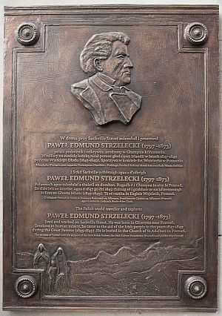
Tablica upamiętniająca Pawła Edmunda Strzeleckiego
NAPIS NA TABLICY
W domu przy Sackville Street mieszkał
i pracował
Paweł Edmund Strzelecki (1797-1873)
polski podróżnik i odkrywca, urodzony w Głuszynie k/Poznania.
Wrażliwy na niedolę ludzką niósł pomoc głodującej Irlandii w latach 1847-1849 podczas Wielkiego Głodu (1845-1849). Spoczywa w kościele św. Wojciecha w Poznaniu.
Napis na tablicy widnieje w 3 językach:
polskim, angielskim i irlandzkim.

Slide 28
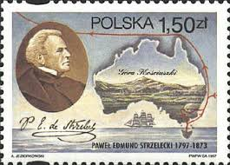
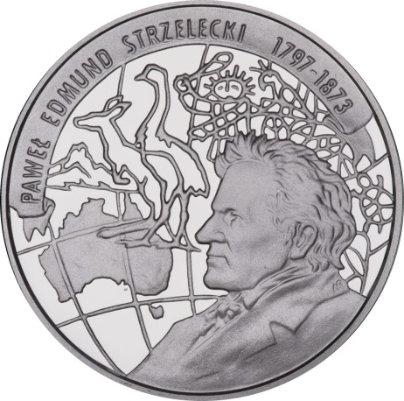
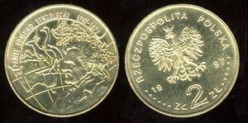
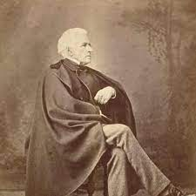
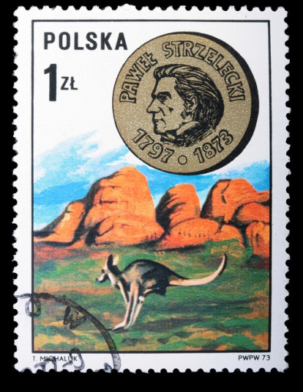
CIEKAWOSTKI

Slide 29
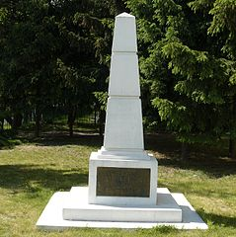
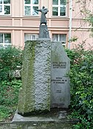
Pomnik Pawła Edmunda Strzeleckiego w Poznaniu
w formie obelisku.
Pomnik Pawła Edmunda Strzeleckiego na Łazarzu w Poznaniu.

Slide 30
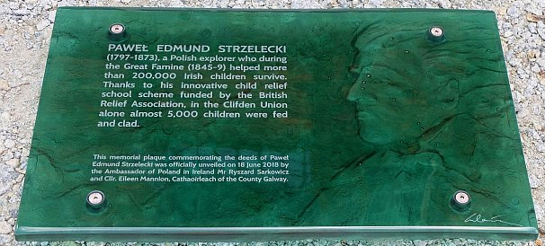
Paweł Edmund Strzelecki,
zapomniany bohater
Wielkiego Głodu w Irlandii
upamiętniony w Clifden.

Slide 31
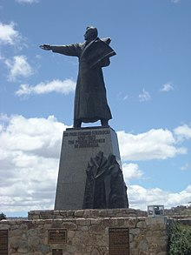
Pomnik Pawła Edmunda Strzeleckiego w Jindabyne
w Australii.

Slide 32
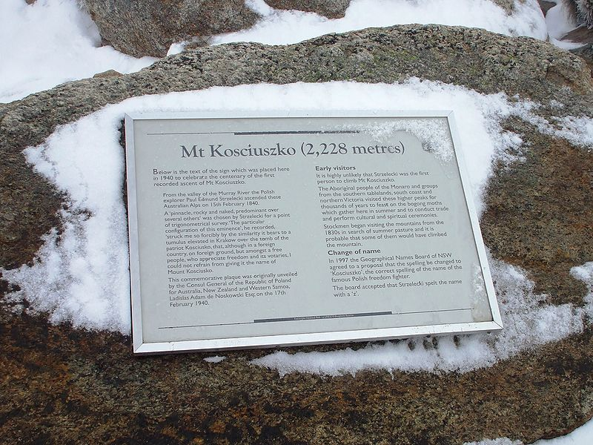
Tablica na szczycie Góry Kościuszki upamiętniająca zdobycie jej przez Strzeleckiego.

Slide 33
29 marca 2015r w Dublinie odsłonięto tablicę upamiętniającą Pawła Edmunda
Strzeleckiego,
polskiego podróżnika, geologa, geografa, badacza i odkrywcy,
który bezinteresownie niósł
pomoc Irlandczykom podczas Wielkiego Głodu,
przez co ocalił ok. 200 tysięcy ludzkich istnień.
W 2019 w Dublinie otwarta została wystawa upamiętniająca działalność
Strzeleckiego podczas Wielkiego Głodu.
„A Forgotten Polish Hero of the Great Irish Famine: Paul Strzelecki’s Struggle to Save Thousands”

Slide 34
Co odkrył Paweł Edmund Strzelecki?
złoża rud miedzi w Kanadzie nad jeziorem Ontario,
najwyższe pasmo Wielkich Gór Wododziałowych – Góry Śnieżne,
najwyższy szczyt Australii: nazwał go na cześć polskiego generała Górą Kościuszki.
krainę Gippsland
spenetrował dolinę Latrobe, odkrył pokłady:
węgla brunatnego
złoża ropy naftowej
złota
Opracował mapę geologiczną Nowej Południowej Walii i Tasmanii.

Slide 35
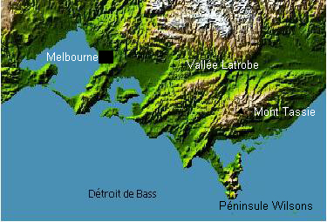
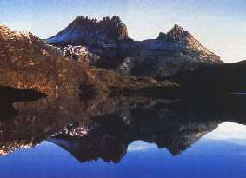
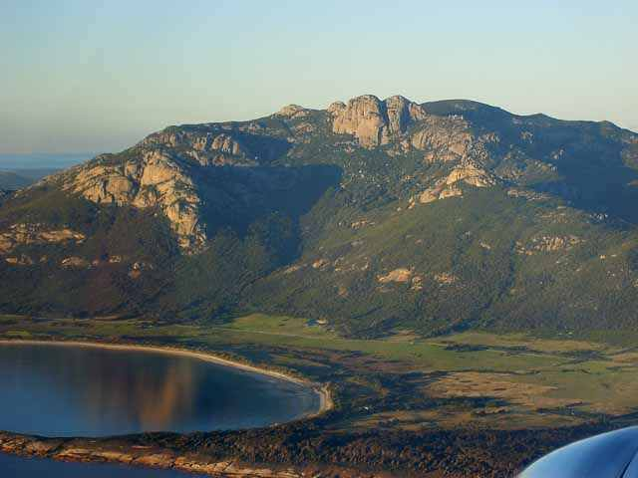
Na cześć Pawła Edmunda Strzeleckiego nazwano:
Góry Strzeleckiego
(Strzelecki Ranges) - Wiktoria
Góry Strzeleckiego (Mount Strzelecki) – 636 m n.p.m. – Terytorium Północne
Góry Strzeleckiego (Strzelecki Peak) – 756 m n.p.m. – wyspa Flindersa

Slide 36
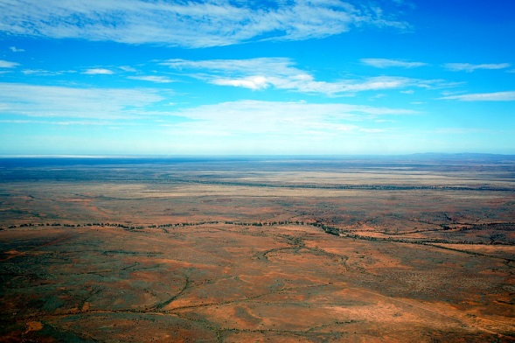
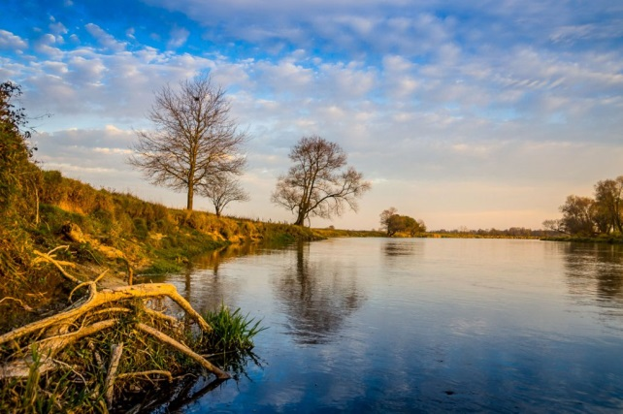
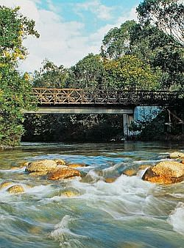
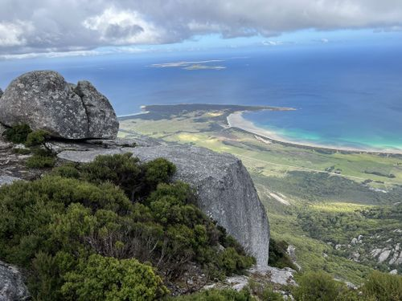
Pustynia Strzeleckiego (Strzelecki Desert) – na zachód od jeziora Eyre
Rezerwat przyrody Strzeleckiego (Strzelecki Regional Reserve) –
w obszarze pustyni Strzeleckiego
Rzeka Strzeleckiego (Strzelecki Creek) – 190 km dł. – Australia południowa
Strzelecki National Park w Tasmanii,
z trasą Strzelecki Walking Track

Slide 37
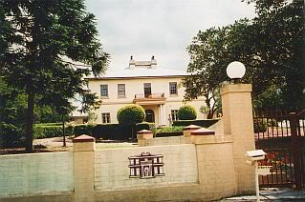
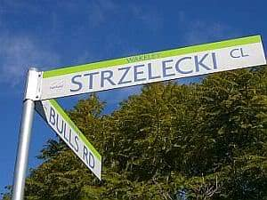
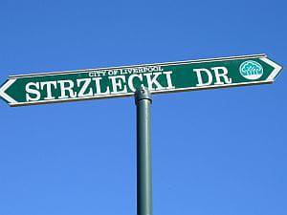
Zatoka Strzeleckiego (Strzelecki harbour)
miejscowości w stanie Wiktoria Strzelecki South Town
Strzelecki Town
nazwy ulic w wielu miastach Australii

Slide 38
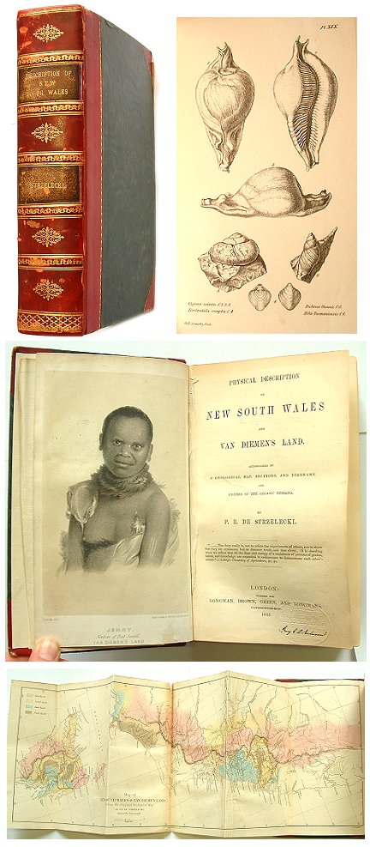
Sławę przyniósł mu pionierski opis Nowej Południowej Walii i Tasmanii - wydane w roku 1845 dzieło
„The Physical Description of New South Wales and Van Diemen's Land”.
Ten tom, liczący niemal 500 stron, spotkał się z bardzo przychylnymi recenzjami w prasie angielskiej i australijskiej.

Slide 39
Paweł Edmund Strzelecki
ODZNACZENIA

Slide 40
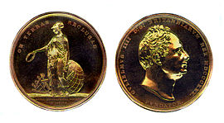
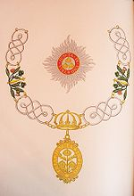
PAWEŁ EDMUND STRZELECKI
Jako zasłużony podróżnik i odkrywca został uhonorowany wysokimi odznaczeniami
oraz medalami angielskimi.
1846 Royal Geographical Society przyznaje mu
Gold Founder’s Medal (Złoty Medal Odkrywców).
1849 jako jeden z pierwszych cywili uhonorowany Orderem Łaźni.

Slide 41
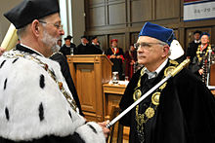
1860 Uniwersytet Oksfordzki przyznaje
mu honorowy doktorat prawa cywilnego
(HONORIS CAUSA).
1869 Królowa Wiktoria nadaje mu tytuł
Rycerza Orderu św. Michała i św. Jerzego.

Slide 42
„Pawłowi Edmundowi Strzeleckiemu”
Światło ujrzałeś w poznańskiej Głuszynie Kraina piękna i żyzna cała Niosło Cię w pieśni, że ona nie zginie. Czyżby raz jeszcze powstać miała.
Miłości walka, młodości czas Jedna i druga stracone Opuścił kraj, nie będzie nas Jeszcze nie wszystko skończone.
Karta historii i badań świata To tak niewiele na jedno życie Nazwisko Twoje trwać będzie lata Sobie niewiele, innym obficie.
Jeszcze raz teraz wyruszasz w dal Do ziemi na krańcu świata Powiedz, że Polska została tam Gdzie była całe lata.

Slide 43
Bibliografia:
http://mtkosciuszko.org.au/welcome-pol.php
https://pl.wikipedia.org/wiki/Pawe%C5%82_Edmund_Strzeleci
file:///C:/Users/Wexford%20PS/Downloads/1272-5024-1-PB.pdf
https://podroze.onet.pl/ciekawe/pawel-edmund-strzelecki-polski-odkrywca-i-naukowiec-w-australii/s85vzm0
https://poznajnieznane.pl/pawel-edmund-strzelecki/
https://www.rp.pl/historia/art1965381-wyprawy-pawla-edmunda-strzeleckiego
https://wiadomosci.dziennik.pl/swiat/artykuly/557385,gora-kosciuszki-pawel-strzelecki-tadeusz-kosciuszko-australia-polonia-kopiec-kosciuszki-aborygeni.html
https://wiadomosci.dziennik.pl/swiat/artykuly/557385,gora-kosciuszki-pawel-strzelecki-tadeusz-kosciuszko-australia-polonia-kopiec-kosciuszki-aborygeni.html
https://podroze.onet.pl/aktywnie/pawel-edmund-strzelecki/t6264dd
https://histmag.org/Pawel-Edmund-Strzelecki-w-9-lat-dookola-swiata-cz.-1-10070
https://histmag.org/Pawel-Edmund-Strzelecki-w-9-lat-dookola-swiata-cz.-2-10096
https://histmag.org/Pawel-Edmund-Strzelecki-w-9-lat-dookola-swiata-cz.-3-10142
https://szwendamsie.pl/blog/ciekawostki/sir-pawel-edmund-strzelecki
https://iderepublica.pl/en/known-unknowns/index/pawel-edmund-strzelecki/
https://www.polonia.sk/2008/04/01/wielka-podro-pawa-edmunda-strzeleckiego/?fbclid=IwAR3YV-1OBBiEalRCFFOiSPKcE8nUG8rBM7EGNmyEx-yngtnCMwXB7uUVcWk

Slide 44
https://sremiokolice.wordpress.com/2020/12/17/gluszyna-pawel-edmund strzelecki/comment-page1/?fbclid=IwAR0mxaWxR_eq608uv3oQQjoqfAZVz0eD6SfSfeMXf9g-3RdBnUsz1_2M2f8
https://upwikipl.top/wiki/great_famine_(ireland)
https://www.polskacanada.com/dzien-polski-w-dublinie-dzieki-strzeleckiemu/?fbclid=IwAR0JGHBv69hx-LmCi4ifH3zIpPOqCHF6Z87ds-pQKDl6WL7bqOKkK3yQtDE
https://pl.wikipedia.org/wiki/Wielki_g%C5%82%C3%B3d_w_Irlandii_(1845%E2%80%931849)
https://pl.wikipedia.org/wiki/Pomnik_Paw%C5%82a_Edmunda_Strzeleckiego_w_Poznaniu
http://mtkosciuszko.org.au/polski/strzelecki-pomnik.htm
https://www.polskieradio.pl/39/156/Artykul/1248239,Pawel-Edmund-Strzelecki-%E2%80%93-z-ziemi-polskiej-do-Australii
https://pl.wikipedia.org/wiki/Pawe%C5%82_Edmund_Strzelecki#/media/Plik:Kosciuszko02.JPG
https://e-bliskoprzyrody.pl/pawel-edmund-strzelecki/
https://www.piotrslotwinski.com/2015/04/tablica-w-dublinie-upamietniajaca-pawa.html
https://pl.wikipedia.org/wiki/Pomnik_Paw%C5%82a_Edmunda_Strzeleckiego_na_%C5%81azarzu_w_Poznaniu
https://pl.wikipedia.org/wiki/Pawe%C5%82_Edmund_Strzelecki
https://pl.wikipedia.org/wiki/G%C3%B3ry_Strzeleckiego

Slide 45
https://slideplayer.pl/slide/10256807/
http://wikimapia.org/5108484/pl/G%C3%B3ry-Strzeleckiego
https://poznan.fandom.com/wiki/Pawe%C5%82_Edmund_Strzelecki
https://en.wikipedia.org/wiki/Gold_Medal_(RGS)
https://pl.wikipedia.org/wiki/Order_%C5%81a%C5%BAni
https://pl.wikipedia.org/wiki/Doktor_honoris_causa
https://pl.wikipedia.org/wiki/Order_%C5%9Bw._Micha%C5%82a_i_%C5%9Bw._Jerzego
https://nla.gov.au/nla.obj-231555054/view
https://polskiepoznawanieswiata.pl/pl/stanowiska_uniq_f5gwB1Xr/trzy-kontynenty-w-jeden-dzien_uniq_2z6qyyDU/l3870_polskie-poznawanie-australii-i-oceanii/l764_badacze_uniq_6VC2pvns/pawel-edmund-strzelecki_uniq_7TzOvve8.html

